Slide 1

НАДЁЖНОСТЬ БЕЗ КОМПРОМИССОВ
Предложение для систем распределения эл.энергии и АСУ ТП в рамках программы импортозамещения

Slide 2

КЭАЗ – ЭТО
28 000
единиц изделий
70 лет опыта
180 млн. руб./год в развитие
70
180 млн
Собственные научные разработки
28 000
Полный цикл производства
2
60 000
2 000
Союз двух заводов по производству микроэлектроники
и силового оборудования
60 000м²
общая площадь производства
2 000
сотрудников

Slide 3

КЭАЗ – ЭТО
ИДЕЯ ПРОДУКТА
ИССЛЕДОВАНИЕ РЫНКА
ГАРАНТИЙНЫЙ СЕРВИС
КОНСТРУКТОРСКИЕ РАЗРАБОТКИ
ПОСТАНОВКА
НА ПРОИЗВОДСТВО
ПРОДАЖИ
ИСПЫТАНИЯ
СЕРТИФИКАЦИЯ

Slide 4
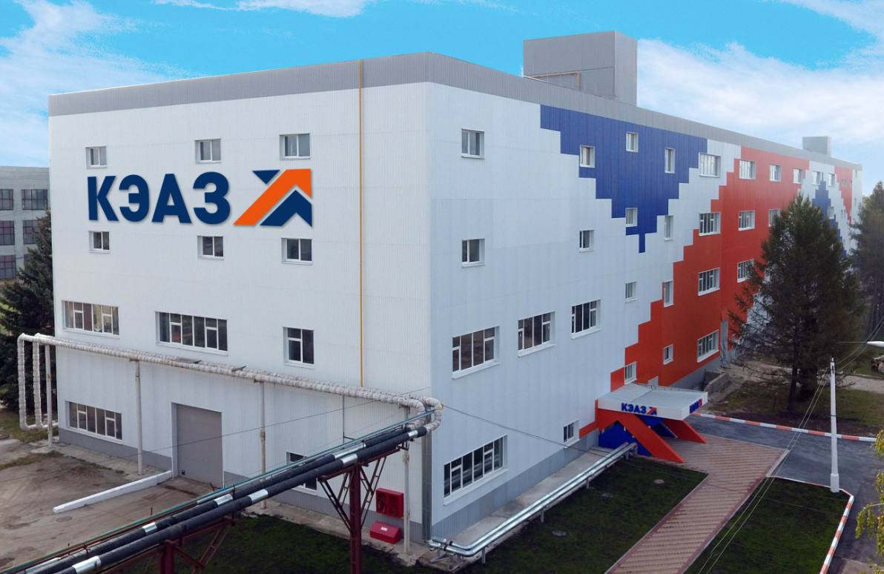
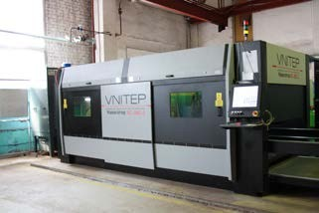

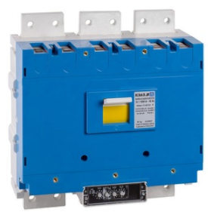
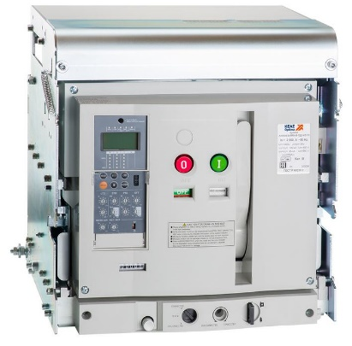
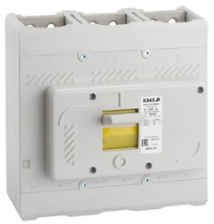
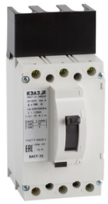
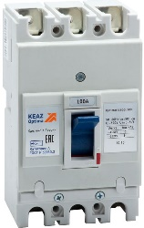
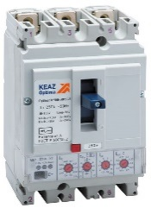
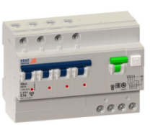
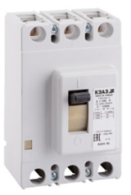

КЭАЗ – ЭТО

Slide 5


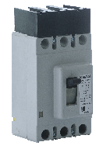
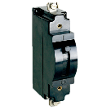
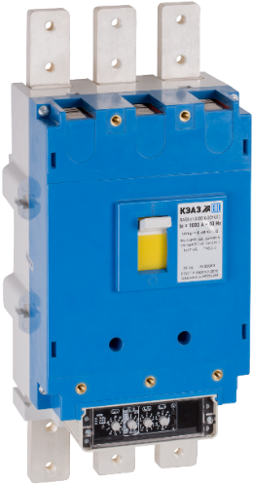
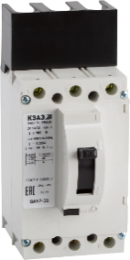
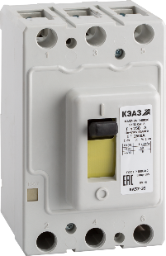
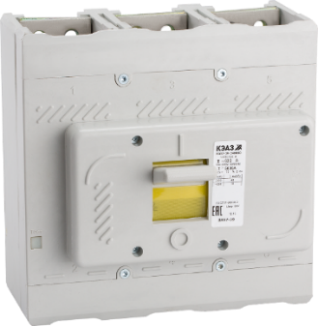
Два продуктовых портфеля
Надежный продуктовый портфель, проверенный временем. Подходит для бюджетных решений.
Продуктовый портфель новыых продуктов с улучшенными техническими характеристиками.
A63
ВА21-29
ВА13
АП50Б
АЕ20М
АЕ20
ВА57Ф31
ВА57Ф35
ВА04-36
ВА51-35
ВА57-31
ВА57-35
OptiDin
Optimat E
Optimat D
Optimat A
ВА57-39
ВА50-41; ВА50-43

Slide 6
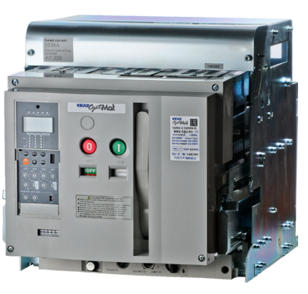
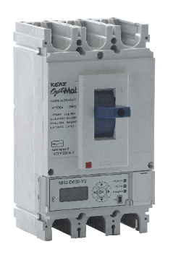

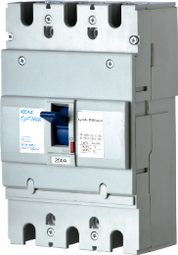
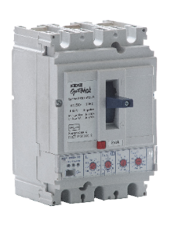
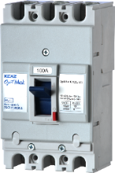
Новая линейка низковольтной аппаратуры распределения до 4000А
Комплекс для программы импортозамещения
Optidin BM
Optimat E
Optimat D
Optimat A
Выключатели для распределительных устройств НН, щитов автоматизации.
Ie(А) 1 - 250
Выключатели вводныеи для отходящих линий НН КТП\ГРЩ
Ie(А) 40 - 630
Вводные\секционные выключатели НН для КТП\ГРЩ
Ie(А) 630 - 4000
Локализация 98%
Локализация 98%
Локализация 98%
Полная локализация 2019 г
Локализация 2017 г - 70%

Slide 7
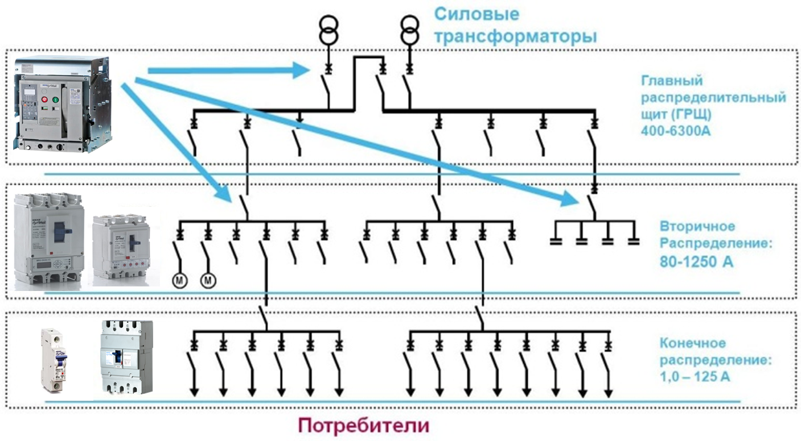
Комплексное решение и полная селективность серии OptiMat
Вводные\секционные выключатели НН для КТП\ГРЩ
Ie(А) 630 – 4000
Отходящие линии РУНН КТП. ГРЩ, ВРУ
Ie(А) 40 - 630
Распределительные устройства НН, щиты автоматизации.
Ie(А) 1 - 250

Slide 8
Динамика показателя
«Эффективность качества Сборочного производства»
«Эффективность качества Сборочного производства» - количество принятой с первого предъявления в ОТК выпускаемой продукции.

Slide 9


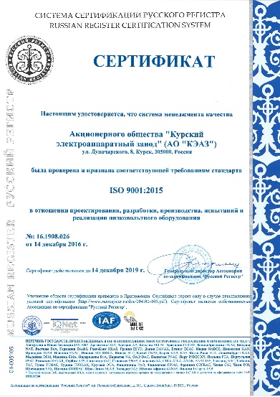
Менеджмент качества
Достижению положительной динамики показателей качества продукции способствует внедренная и функционирующая на предприятии Система менеджмента качества.
09.11.2017 г. инспекционный аудит Ассоциацией по сертификации «Русский регистр» подтвердил действие сертификатов:
1) соответствия СМК АО «КЭАЗ» требованиям ISO 9001:2015 в системах Русского регистра и IQNet с аккредитацией Голландского совета по аккредитации RvA;
2) соответствия СМК АО «КЭАЗ» требованиям ГОСТ Р ИСО 9001–2015 в системе Русского Регистра с аккредитацией Национальной службы по аккредитации РФ (Росаккредитация);
3) соответствия СМК АО «КЭАЗ» требованиям ГОСТ РВ 0015–002–2012 в системе «Оборонсертифика».

Slide 10





Индивидуальный подход
- Разработаны и согласованы методики контроля в соответствии с ТУ КЭАЗ
- Изменена конструкция некоторых аксессуаров (усиление)
- 100%-й выходной контроль на КЭАЗ
Результат: кардинально улучшилась ситуация с качеством поставляемой продукции.
- 100%-й выходной контроль при отгрузке оборудования под объекты ключевых заказчиков

Slide 11
Выключатели КЭАЗ в системе АСУ ТП
АСУ-ТП передача данных
АСУ-ТП в качестве исполнительного органа
передача данных по modbus (для OptiMatA)
1
Передачу всех параметров настроек по защитным характеристикам автоматического выключателя
1
Возможность интеграции в систему АВР
2
Передачу информации о срабатывании выключателя при аварийных режимах (причина аварии, ток по фазам, дату срабатывания)
2
Имеет возможность управления посредством РЗА, датчиков или программируемых контроллеров
3
Передачу величины тока по фазам в нормальном режиме работы сети
3
Осуществляет контроль сети, при снижении величины напряжения от номинального значения в предела 0,4-0,6, производит отключение источника питания
передача данных по аналоговым сигналам
1
Осуществляет контроль положения автоматического выключателя в корзине
2
Передачу информации о срабатывании выключателя при аварийных режимах (причина аварии)

Slide 12
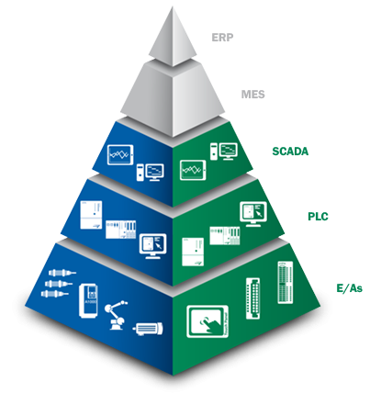
Уровни автоматизации и предложение КЭАЗ
SCADA-ситема
(аббр. от англ. Supervisory Control And Data Acquisition — диспетчерское управление и сбор данных) — программный пакет, предназначенный для разработки или (и) обеспечения работы в реальном времени систем сбора, обработки, отображения и архивирования информации об объекте мониторинга или управления.
Программируемый
логический контроллер
(сокр. ПЛК; англ. programmable logic controller, сокр. PLC) — промышленный контроллер, используемый для автоматизации технологических процессов.
Модули расширения в составе ПЛК
(для расширения возможностей контроллера)

Slide 13

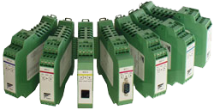
АСОРТИМЕНТ предлагаемых продуктов
Программируемые контроллеры серии BCE-5
Блоки расширения различного назначения
SCADA-система «Каскад-САУ»

Slide 14
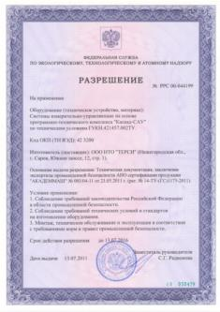
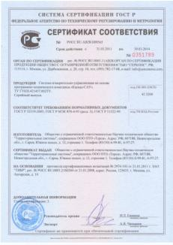
АППАРАТНОЕ ОБЕСПЕЧЕНИЕ
Программируемые контроллеры серии BCE-5
и блоки расширения
сертифицированы для создания систем автоматизированного управления, мониторинга и диспетчеризации
Ключевые особенности:
  Рабочий диапазон температур от -40°С до +50°С
  Горячая замена блоков
  Поддержка резервирования линий связи
  Поддержка резервирования блоков

Slide 15
SCADA-система «Каскад-САУ»
Каскад-САУ - комплекс программных средств для создания автоматизированных систем управления технологическими процессами (АСУ ТП).
В отличие от большинства предложений на рынке SCADA-систем, «Каскад-САУ» является проверенным временем и полнофункциональным программным продуктом такого класса.
Единый программный продукт включает в себя:
ПО уровня серверов
ПО уровня контроллеров
ПО уровня АРМ Оператора
ПО архивирования
ПО шлюзования данных
Среду разработки для всех уровней АСУ ТП

Slide 16



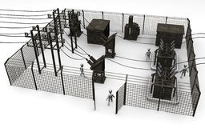

Масштабы доступных к реализации в SCADA систем
Максимальное количество точек в SCADA – 500 000
или
или
500
Подстанций 10кВ, производственных линий, инженерных систем
10
Крупных производственных цехов или ПС 500кВ
1
Крупное предприятие

Slide 17
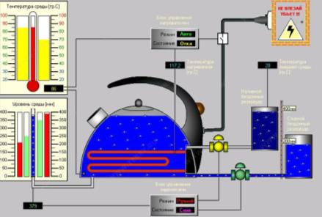




Функционал «Каскад-САУ»
В SCADA «Каскад-САУ» реализован полный набор задач, поддерживаемый современными SCADA системами
Технологические мнемосхемы
Гибкая система настройки отчетов
Модули для работы с трендами и архивами
Система отображения тревог и событий

Slide 18
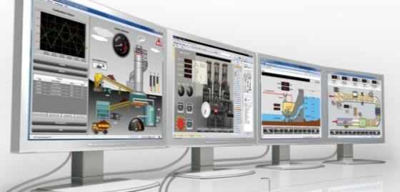
ПТК «Каскад-САУ» Структура/состав
  Программно-технический комплекс
  «КАСКАД-САУ»
  Аппаратное обеспечение
SCADA-система
«Каскад-САУ»

Slide 19
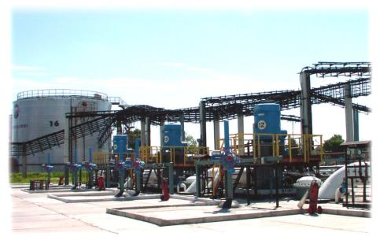
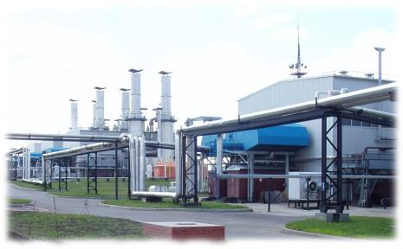
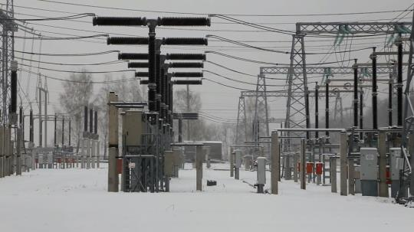
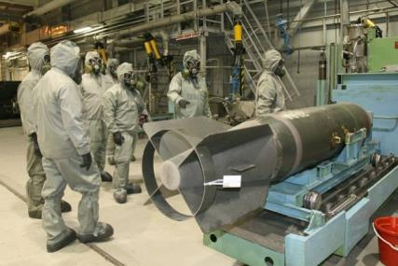
ПТК «Каскад-САУ» области применения.
Программно-технический комплекс Каскад-САУ предназначен для создания высоконадёжных систем АСУ ТП сложных производств с непрерывным циклом работы.
Нефтяная промышленность
Газовая промышленность
Специальные применения
Электроэнергетика

Slide 20
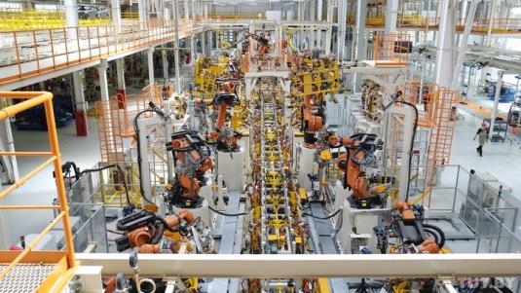

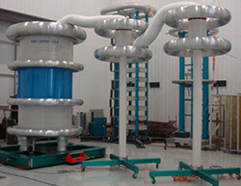
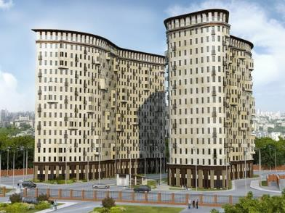
ПТК «Каскад-САУ» области применения.
Успешное применение ПТК такого класса возможно и в менее ответственных сферах:
Построение АСУ ТП промышленных предприятий
Построение систем автоматизации крупных инфраструктурных объектов
Управление инженерными системами жилых комплексов
Системы управления испытательными установками

Slide 21
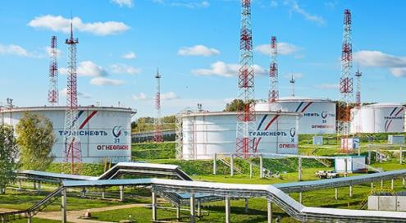

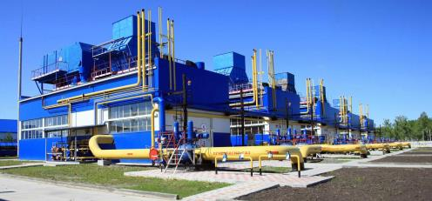

Успешный опыт внедрения
Нефтяная промышленность
АО «Транснефть-Верхняя Волга»
  14 систем АСУ ТП:
  нефтеперекачивающие станции,
  резервуарные парки,
  системы пенопожаротушения.
Газовая промышленность
ОАО «Газпром Трансгаз Нижний Новгород»
  29 систем АСУ ТП:
  компрессорные цеха,
  газораспределительные станции,
  системы диспетчерского контроля.

Slide 22
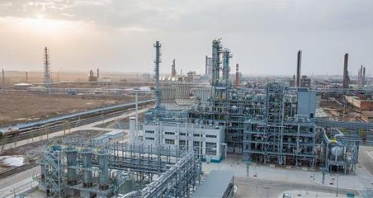

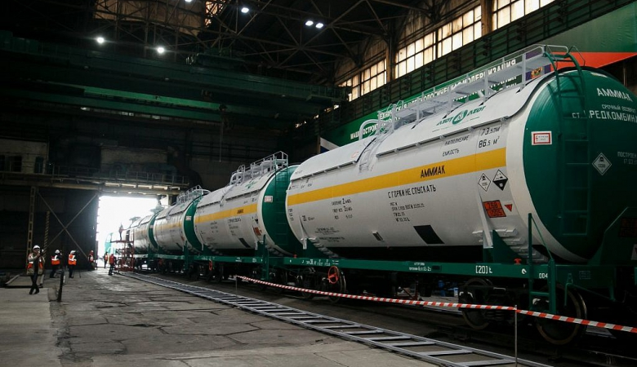

Успешный опыт внедрения
Химическая промышленность
ОАО «Сибур-Нефтехим»
  телемеханика продуктопроводов
  АСУТП производства поливинилхлорида
ООО «Газпром нефтехим Салават»
  система АСУ ТП эстакады налива жидкого аммиака в железнодорожные цистерны с функцией ПАЗ

Slide 23





Сертификация.
Приемка 5,
Лицензия ФСБ
Морской регистр
АЭС
Речной регистр
Сертификация о соответствии
Постановлению 719

Slide 24




Проекты
Чемпионат мира по футболу 2018.
  Стадионы в г Волгограде, Нижнем Новгороде и Ростове на Дону.
Керченский мост.
Объекты Министерства обороны
  военные училища, городки для военнослужащих, продукты с военной приемкой, закрытые объекты
Метрополитен
  г Санкт-Петербург, Москва
Коммерческие объекты
Коммерческая недвижимость (Вегас-3 Москва и пр.),
жилье, индустриальные парки и др.

Slide 25

Поддержка клиентов.
Более 130 партнеров (сборка решений, продажа комплектующих, сервисные услуги, строительно-монтажные работы).
Сервисный центр КЭАЗ.
Центр обучения КЭАЗ
Склады в 4 регионах РФ
Присутствие в 35 городах РФ
Офисы в странах СНГ

Slide 26
Россия, 305000
г.Курск, ул.
Луначарского,8
www.keaz.ru

